Slide 1

WEBSITE QUẢN LÝ TÀI NGUYÊN
Giảng viên hướng dẫn :
Nguyễn Minh Hiệp
Thành viên :
Nguyễn Quốc Vương
Nguyễn Khánh Linh

Slide 2
Giới thiệu đề tài
Lý do chọn đề tài
Công nghệ sử dụng
Giao diện và chức năng đã làm
Chức năng tiếp tục phát triển
Tài liệu tham khảo

Slide 3

Lý do chọn đề tài :
Điều tất yếu trong thời đại công nghệ số
Website quản lý trực tuyến đang dần thay thế các phương pháp quản lý truyền thống
..

Slide 4
Mục đích
Bước đầu tiếp cận với công việc phát triển một dự án ứng dụng website.
Áp dụng một số công nghệ đang được sử dụng phổ biến trong phát triển ứng dụng website.

Slide 5
Yêu cầu :
website quản lý
File được upload lên WS
Thêm
Xoá
Phân quyền
Vai trò
Sửa
Ánh
Xạ
CSDL

Slide 6
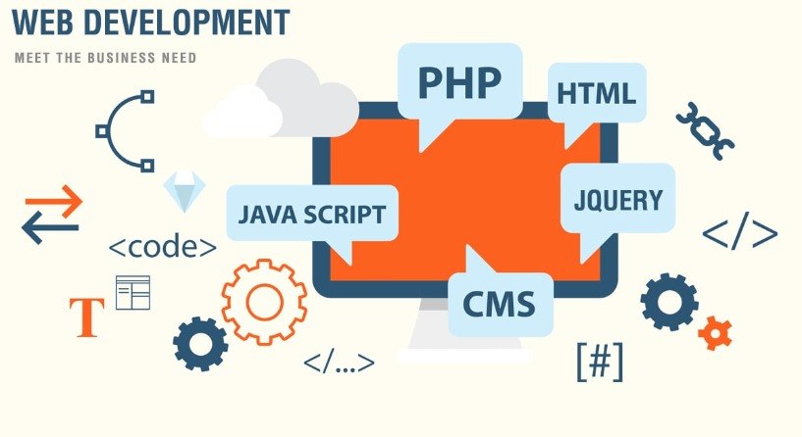
Công nghệ sử dụng :

Slide 7



Công cụ sử dụng

Slide 8
Một số thành phần
Composer
Laravel
Route
Mô hình MVC

Slide 9

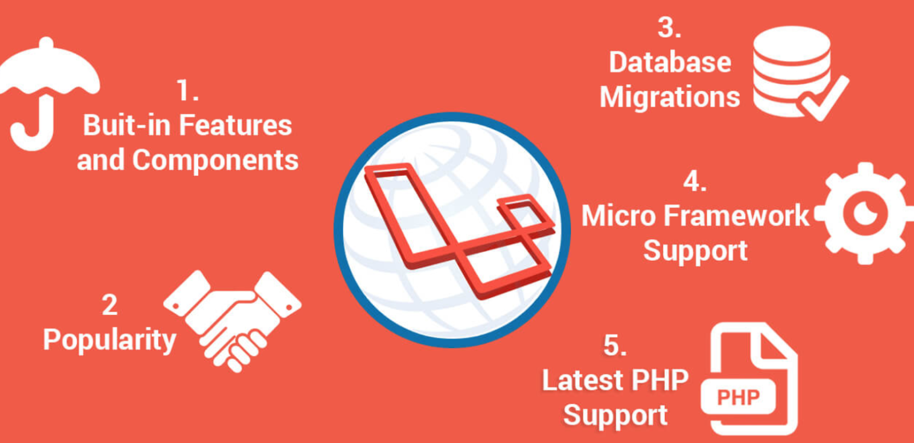
Tìm hiểu về Laravel
Khái niệm :
Là 1 PHP framework, có mã nguồn mở và miễn phí, được xây dựng nhằm hỗ trợ, phát triển các phần mềm , ứng dụng theo kiến trúc MVC.

Slide 10
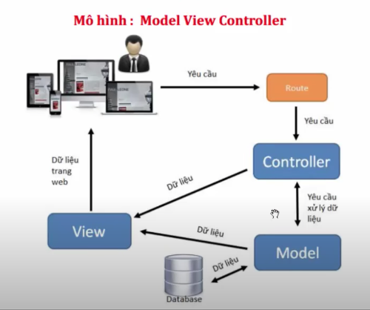
Tổng quan về đề tài

Slide 11
CÁC THÀNH PHẦN ĐÃ THỰC HIÊN.:

Slide 12
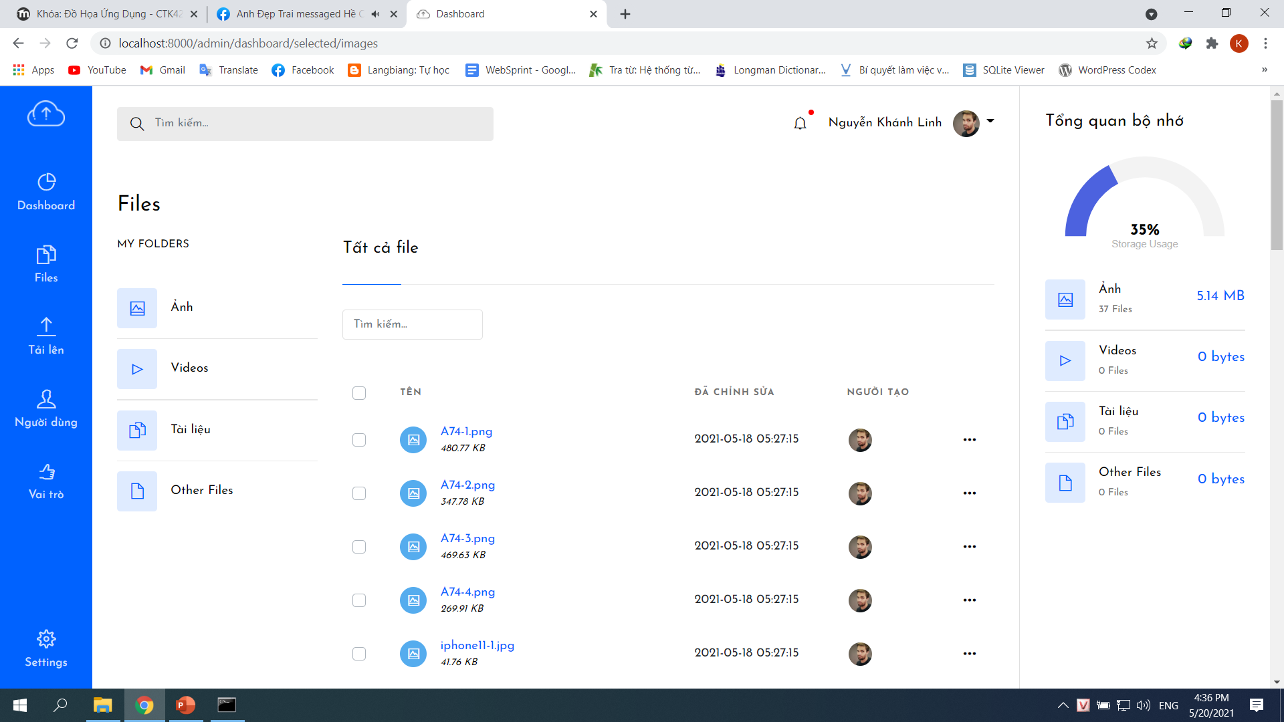
Phân loại file để quản lý:

Slide 13
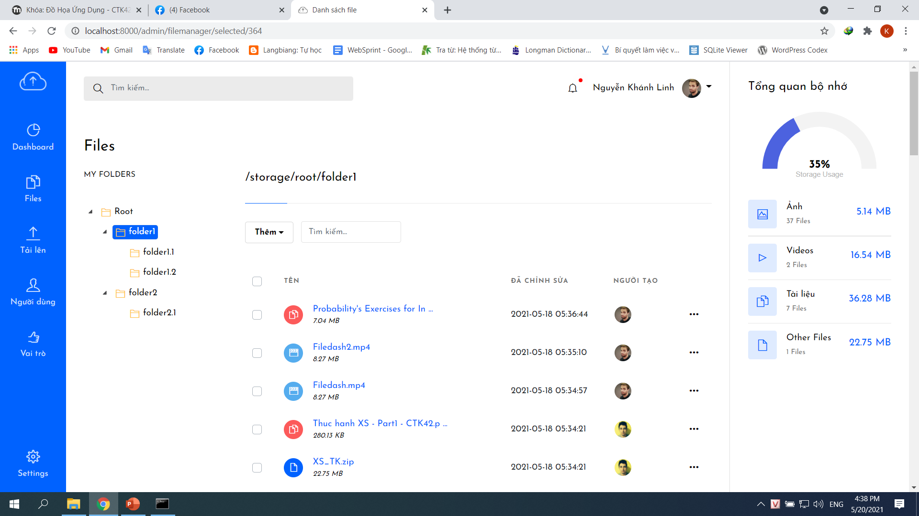
Quản lý theo cây thư mục:

Slide 14
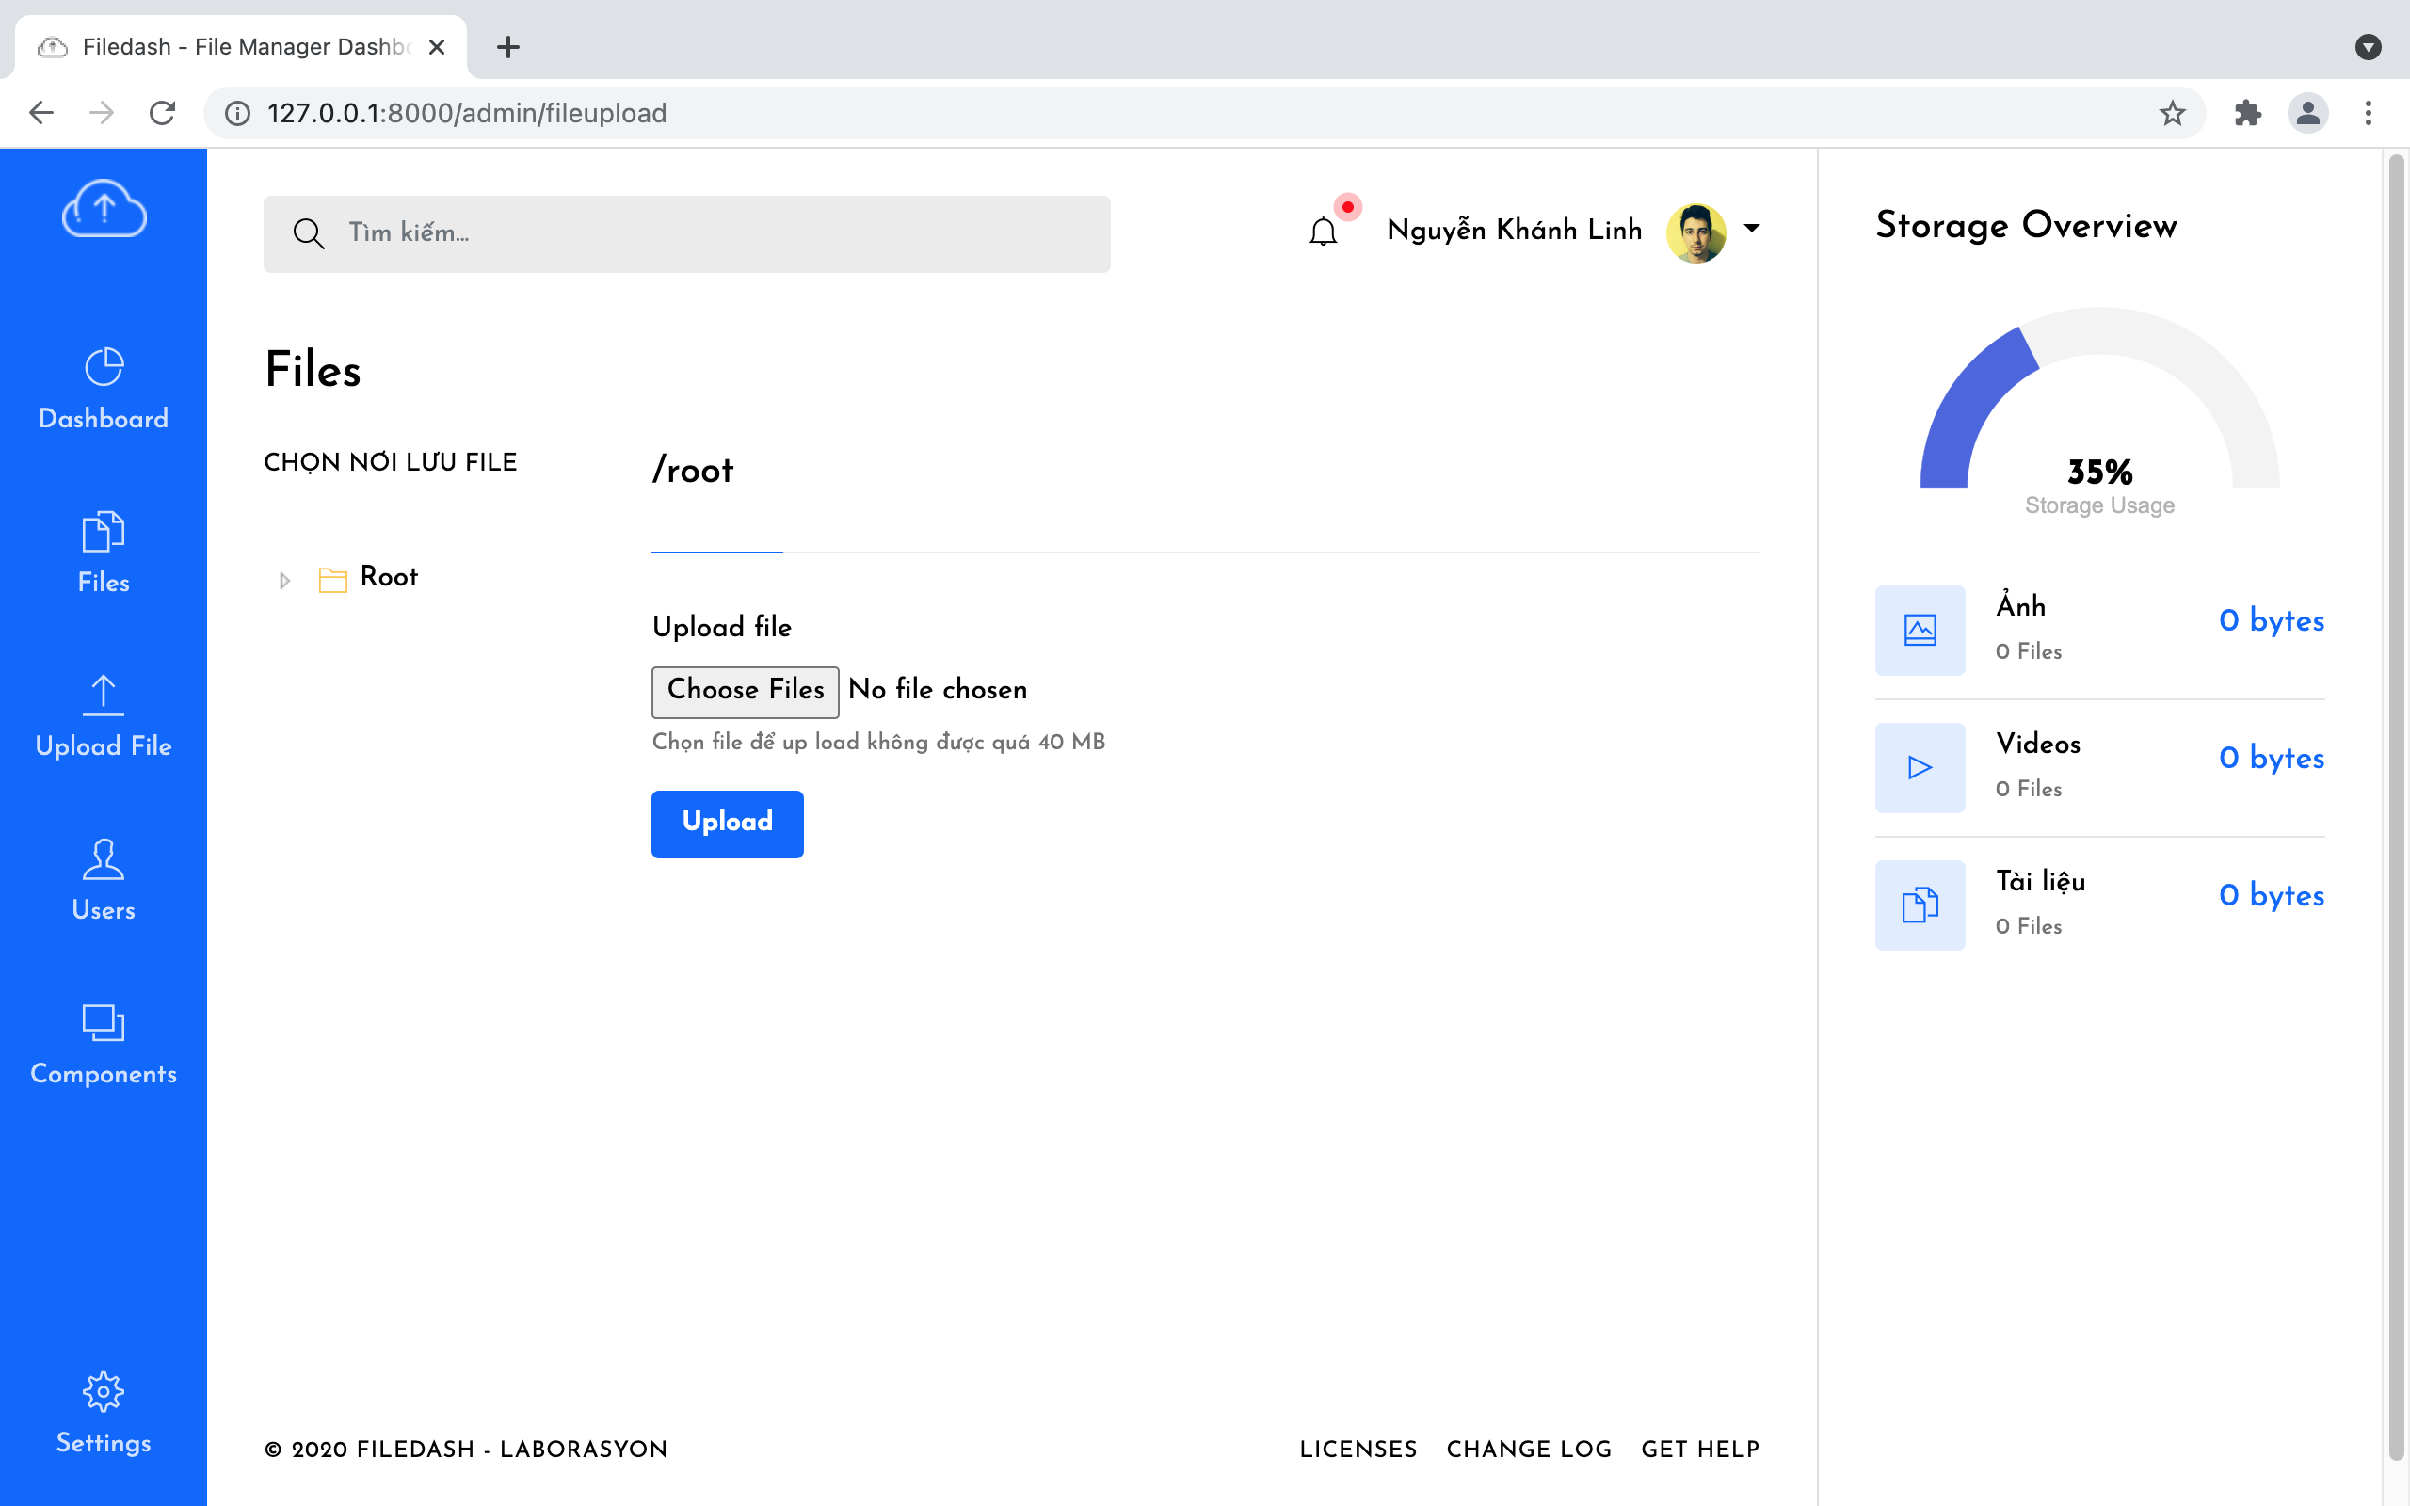
Upload File:

Slide 15
Upload File Serve
Upload File DB
Hiển thị ra View

Slide 16
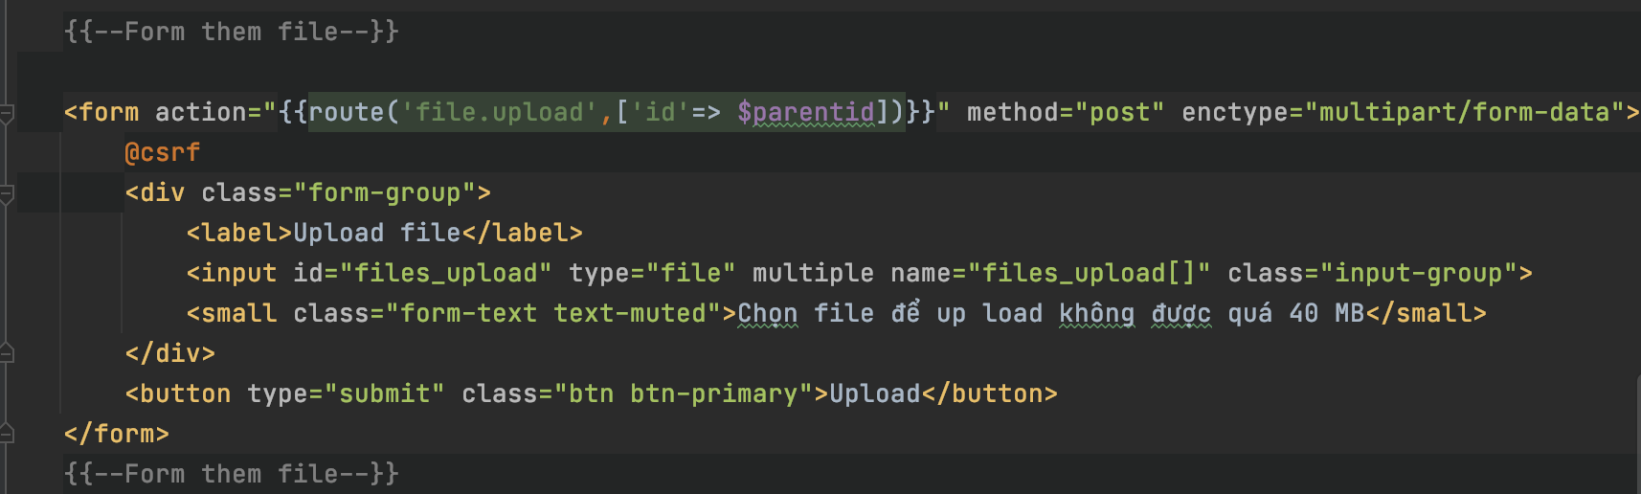
@csrf: Cross-site Request Forgecy:kỹ thuật tấn công dựa vào mượn quyền trái phép.
Enctype: Cho phép upload nhiều files

Slide 17
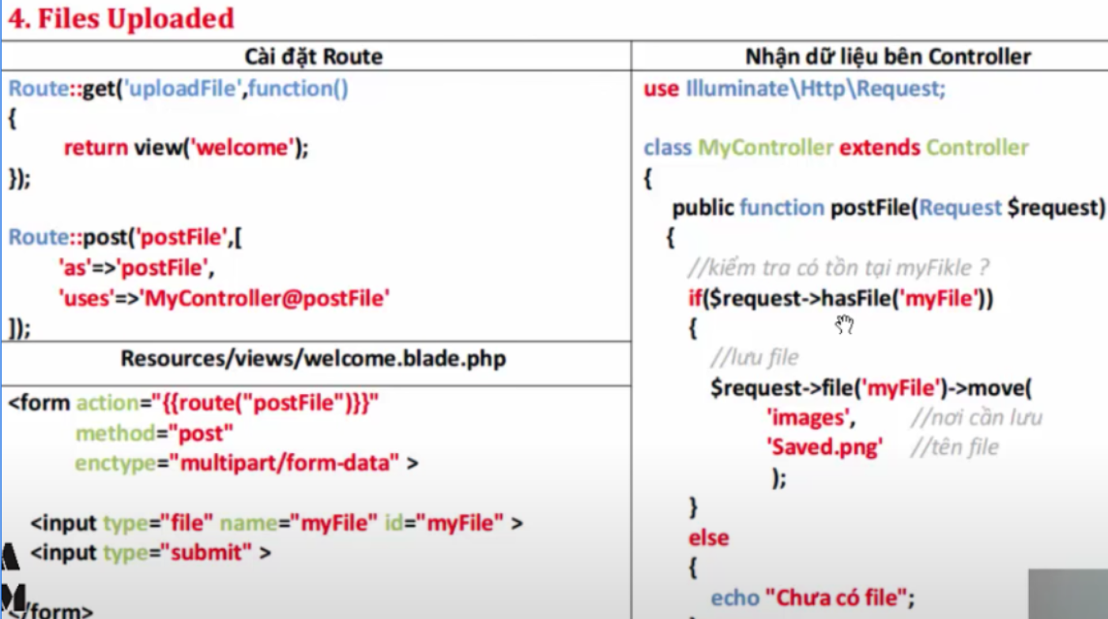
Cách lưu trữ File trong Laravel
Với phuơng thức post thì không thể đưa các đường dẫn lên url. Chính vì vậy Laravel đã đưa ra các request, quản lý dữ liệu chuyển qua route và đưa dữ liệu qua controller.
Kiểm tra xem file có chưa, nếu có thì upload vào folder với tên hiện tại
Laravel cung cấp 1 hê thống tệp lưu trữ tất cả các tệp dữ liệu.
(config/filesystems.php)
Mặc định lưu trong Storage/App/

Slide 18
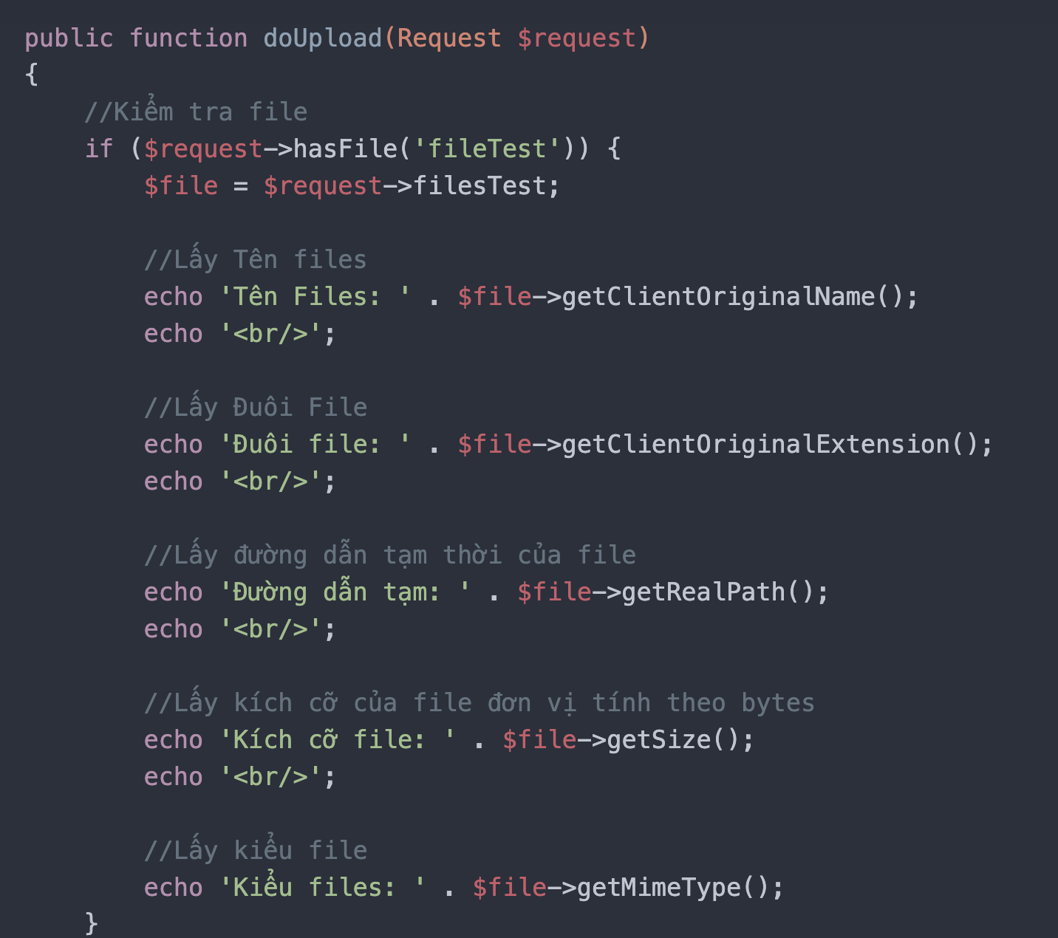
Các hàm lấy thông tin file:

Slide 19
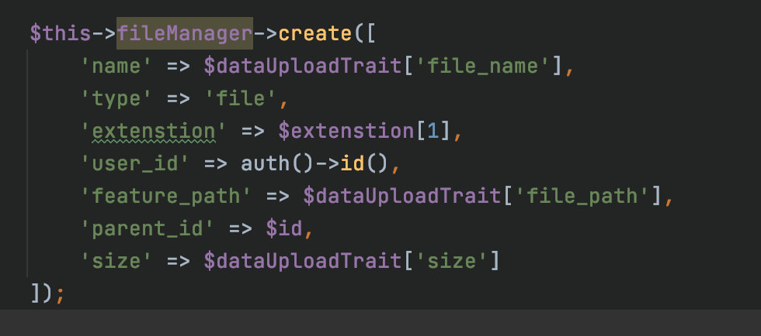
Lưu thông tin xuống DB

Slide 20
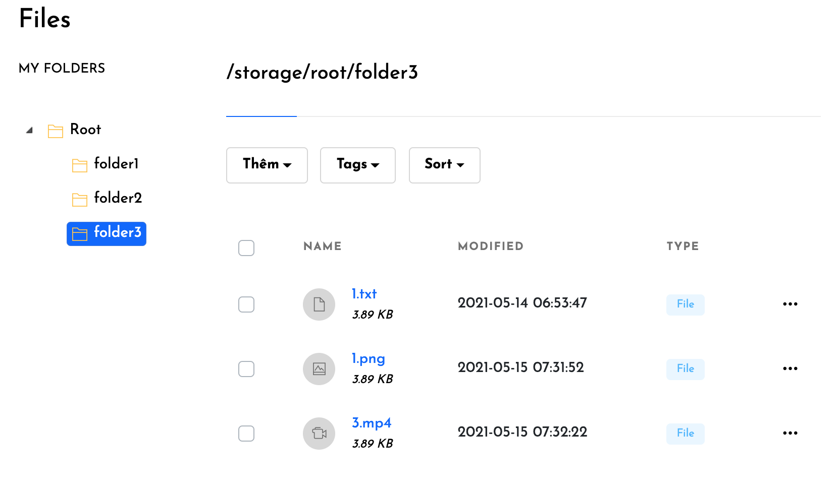
Lấy thông tin từ DB hiển thị ra ngoài site

Slide 21
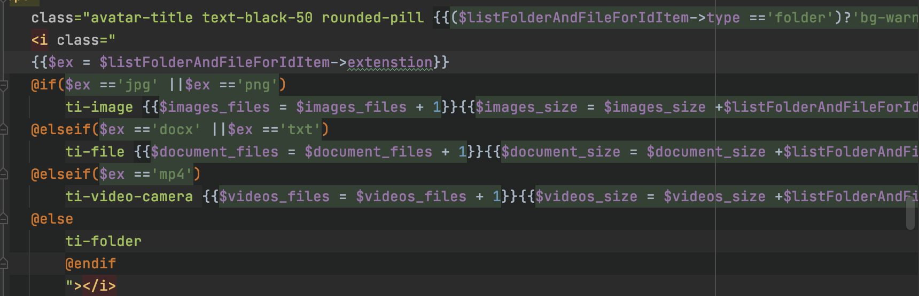

Slide 22
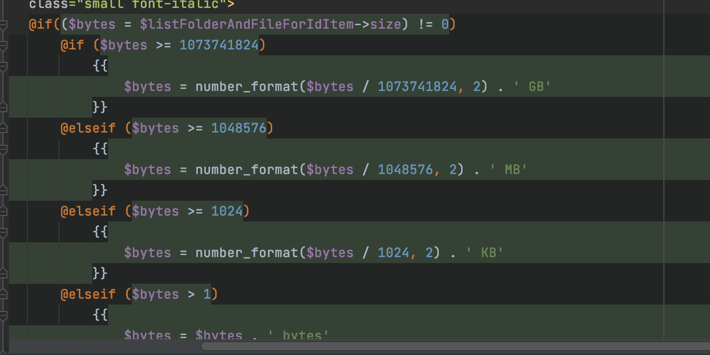

Slide 23
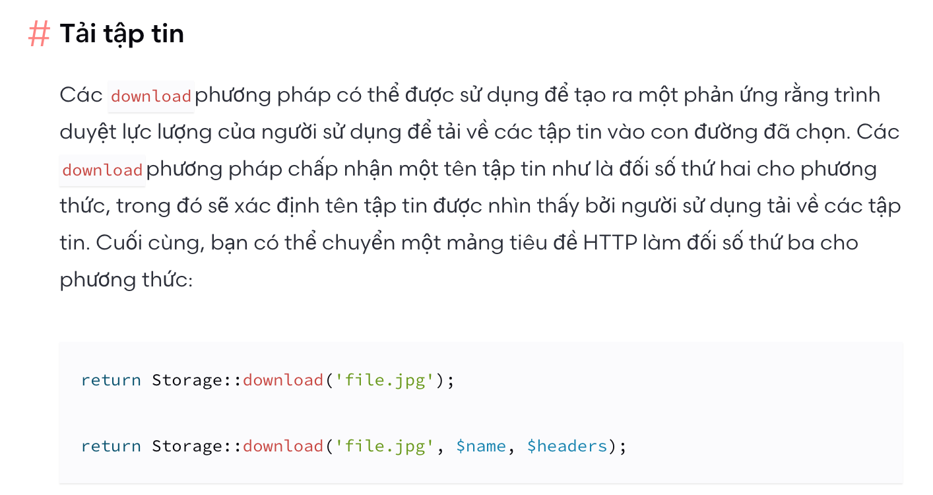
Dowload tập tin :

Slide 24
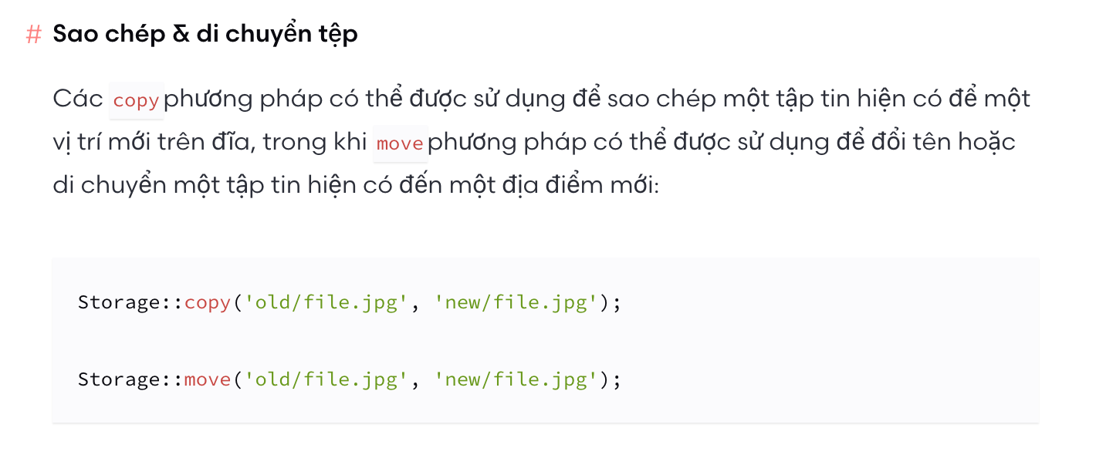

Slide 25

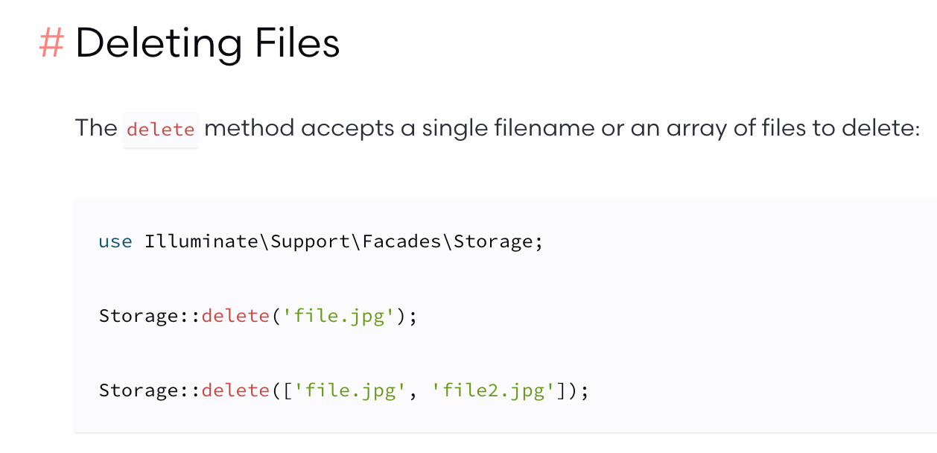
Delete

Slide 26
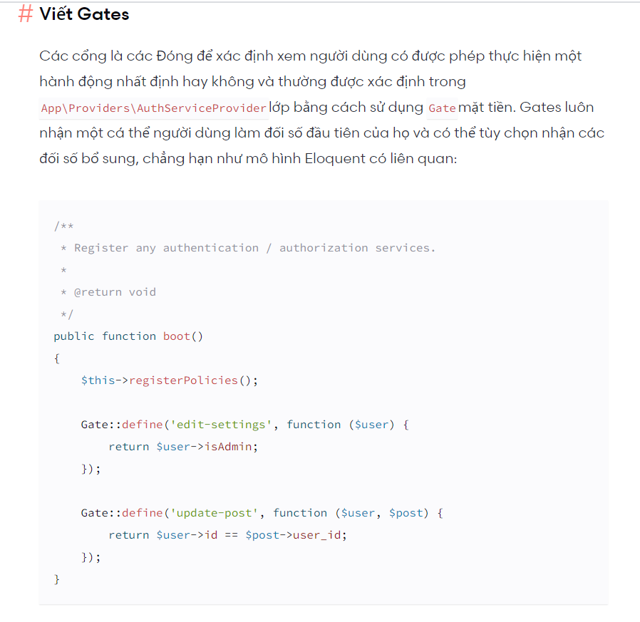
Quản lý phân quyền người dùng

Slide 27
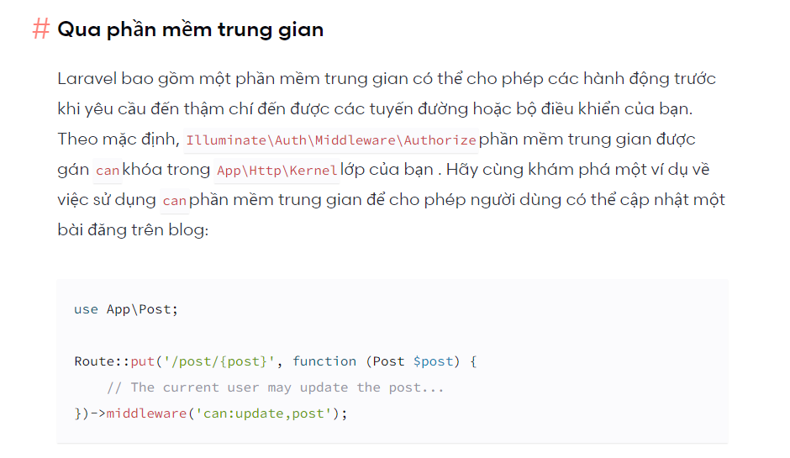
Sử dụng gate và middleware:

Slide 28
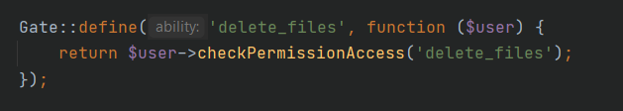
Sử dụng gate và middleware:
Thông qua các route mà người dùng truy cập ta có thể truy suất user đang đăng nhập vào hệ thống.
Trước khi truy cập vào route, user sẽ bị chặn lại tại các middleware

Slide 29
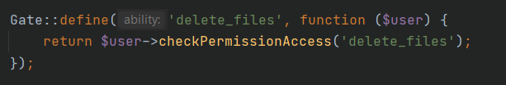
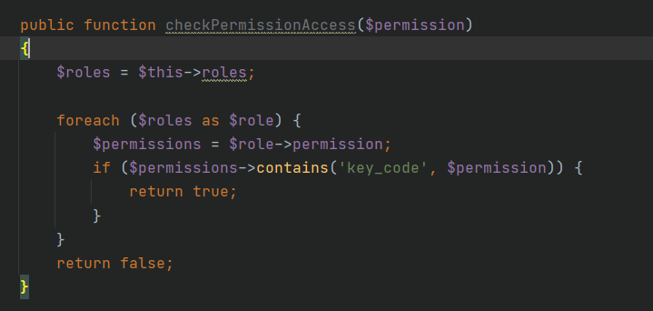
Sử dụng gate và middleware:
Thông qua các cổng có tên tương ứng để kiểm tra quyền truy cập.
Gate sẽ lấy thông tin user đang đăng nhập vào hệ thống để kiểm tra.

Slide 30
KẾ HOẠCH SẮP TỚI:
Phát triển thêm các chức năng quản lý file.
Chỉnh sửa giao diện hợp lý, tiện dụng.

Slide 31
Nội dung đã thực hiện
Authentication(Chứng thực)
Authorziation(Uỷ quyền)
Audit(Ghi nhật ký)
Chức năng tiếp tục phát triển
Tài liệu tham khảo

Slide 32
Nội dung đã thực hiện
Giao diện
Phân loại File để quản lý
Quản lý theo cây thư mục
Cách upload File

Slide 33
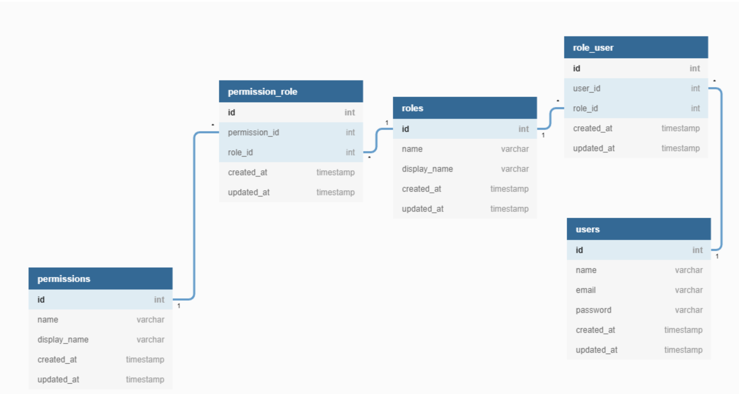

Slide 34
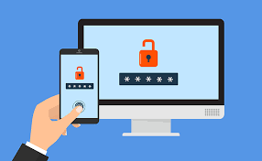
Authentication (Chứng thực)
Khái niệm :
Là quá trình kiểm tra danh tính một tài khoản đang vào hệ thống hiện tại thông qua môt hệ thống xác thực.
Hiểu đơn giản , quá trình này là đi tìm câu trả lời cho câu hỏi :”Bạn là ai ?”

Slide 35
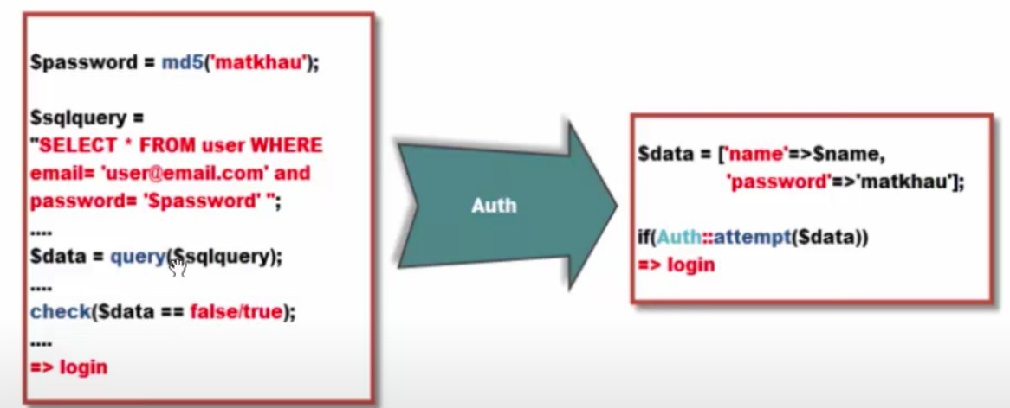
Authentication (Chứng thực)

Slide 36
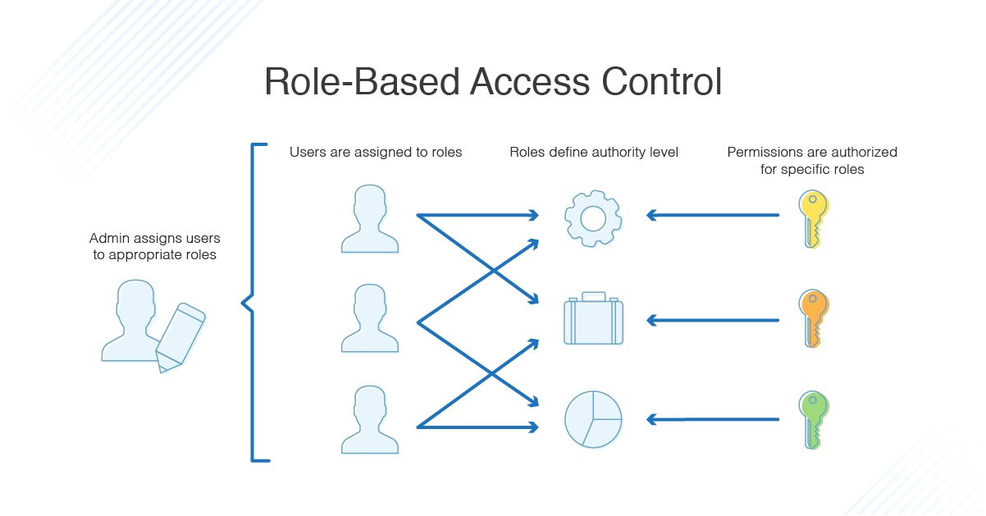
Authorziation (uỷ quyền)
Khái niệm :
Phân quyền là việc phân bổ quyền hạn cho một thành viên được làm gì và không được làm gì trong phần mềm.
Phân quyền theo vai trò

Slide 37
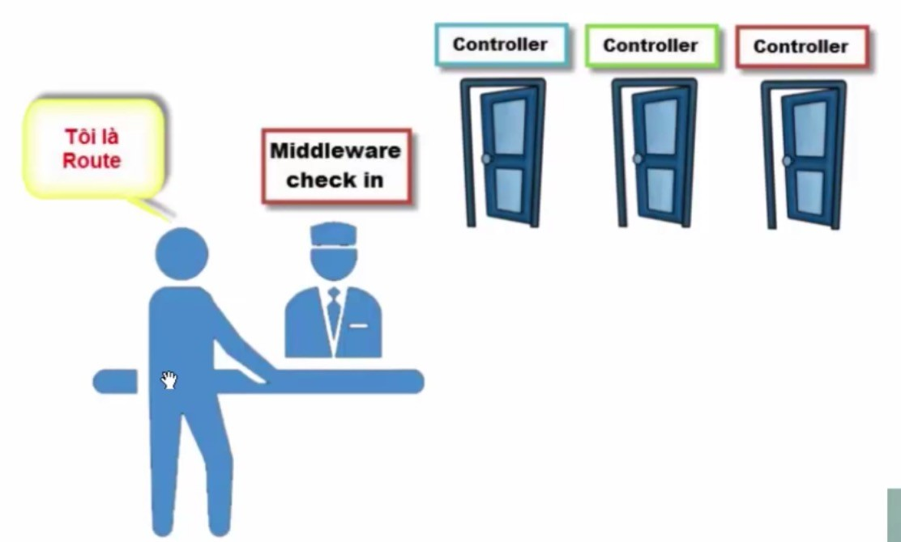
Authorziation (uỷ quyền)

Slide 38
Đăng nhập: Xác định user đăng nhập
Xác định vai trò User
Tách từng quyền ra
So sánh với key-code
Cho phép (Từ chối)

Slide 39
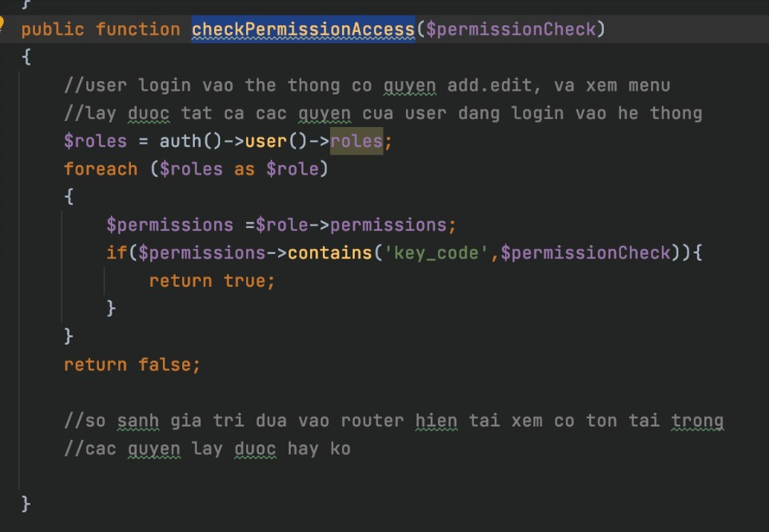

Slide 40
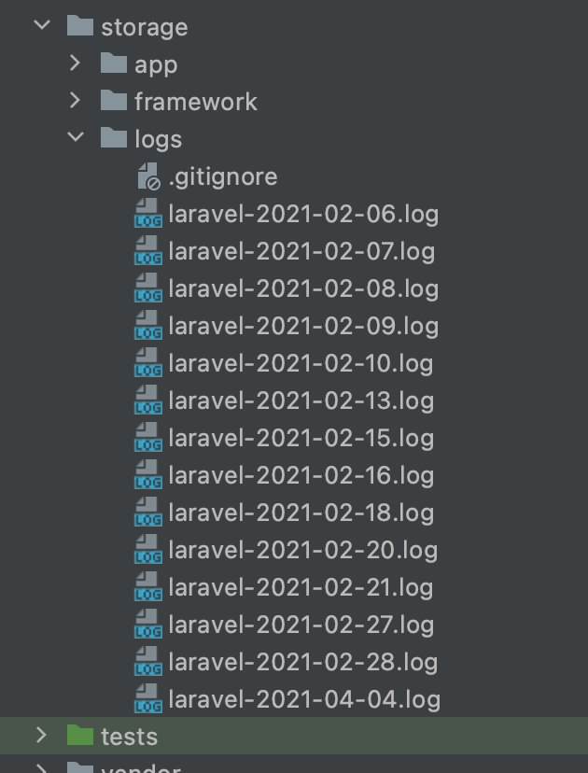
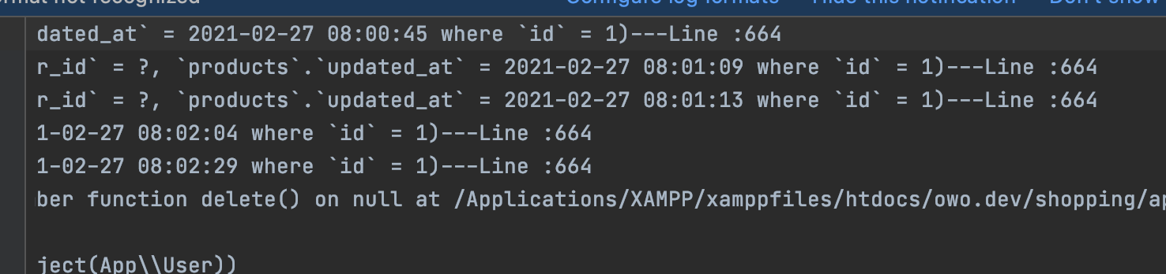
Audit (Ghi nhật ký)

Slide 41
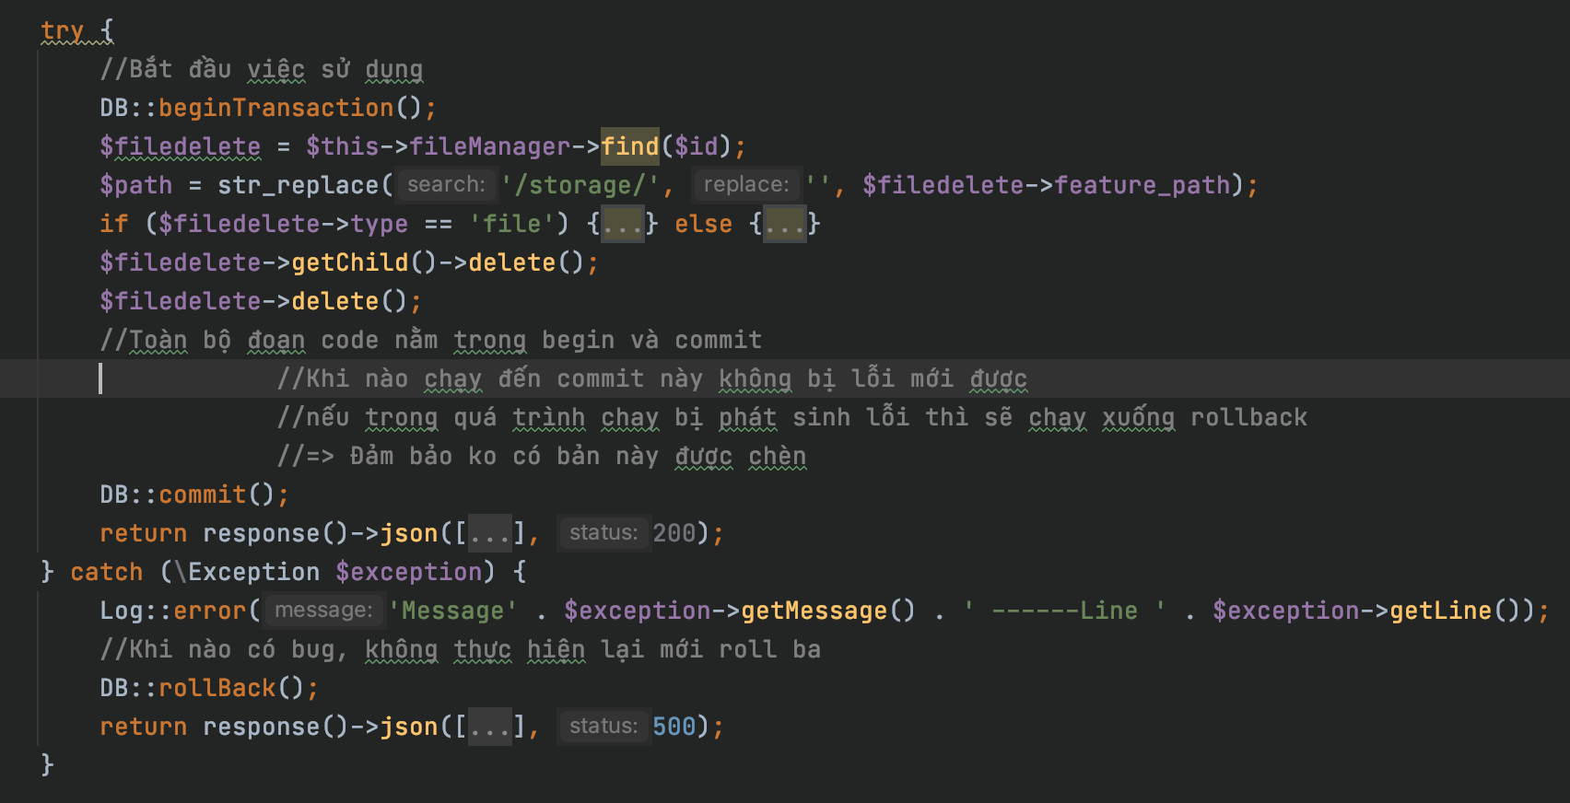
Audit (Ghi nhật ký )

Slide 42
Tài liệu tham khảo:
Xây dựng Web bán hàng thực tế - Đỗ Việt Đức
Hướng dẫn chi tiết xây dựng web ,giải thích các hàm và cách sử dung của nó.
https://www.youtube.com/watch?v=Piglaq1UVaw&list=PL3V6a6RU5ogEAKIuGjfPEJ77FGmEAQXTT&index=36
Lập trình Laravel từ A-Z -Khoa Phạm : Giải thích các thư viện sử dụng
https://www.youtube.com/playlist?list=PLqEKeWbzk0aTloUonoi7J_D6QslCc9VXv
Laravel – Trang chủ, hướng dẫn chi tiết
Laravel - The PHP Framework For Web Artisans
Source code :https://github.com/vuongicesmile/WebBanHangThucTe

